Slide 1
Archeologie středověké a novověké sakrální architektury
1. Náboženské systémy a jejich ideové zdroje, prameny, terminologie, literatura.

Slide 2
Náboženství
Náboženství – vztah člověka k transcendentnímu světu: souhrn víry, tradice, představ a symbolů
lat. transcendere: překračovat (rozumové a smyslové zkušenosti)
Teologie – nauka o bohu (z řec. theos, bůh; logos, slovo): výklad náboženské víry na základě pramenů
– 4 oblasti: biblická – výklad Starého a Nového zákona
historická – dějiny církve a křesťanství
systematická – různé obory: dogmatika, etika, církevní právo
praktická – zprostředkování víry: liturgie (Bohoslužby, Mše svatá)
Religiozita – z angl. Religiosity: zbožnost) – víra v nadpřirozené bytosti a jevy s nimi spojené
– rozšíření věrských představ (víra v nadpřirozené síly)
Religionistika – zkoumá náboženství a s ním spojené rituály, symboly, tradice, etické pravidla aj.
Konfese – z lat. confiteor: vyznávat (týká se evangelické víry)
– augsburská: luterská a evangelická

Slide 3
Římská říše – nerozlišovala se sakrální a profánní sférou (náboženství a politika)
– polyteismus (mnohobožství): z řec. Polys: mnohý, četný + theos: bůh
– 284: od vlády Diokleciána se náboženství stává oporou císařské moci
císař – za dominátu získal absolutní moc
– užíval titul dominus et deus („pán a bůh“; božský původ vlády))
– 313: Konstantin Veliký zrovnoprávnil křesťanství s ostatními kulty (tzv. edikt milánský)
před bitvou s Maxentiem (312) uviděl christogram s nápisem: IHSV
„V tomto znamení zvítězíš“ („In hoc signo vinces“)
Franská říše – 451: Merowech (dynastie Merovejců) porazil Huny
– 466: franský král Chlodvík založil říši (prazil místních vládců + Římanů, Alamanů a Gótů
– 496: před smrtí přijal křesťanství

Slide 4
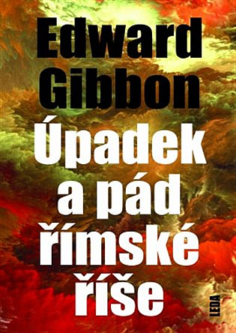
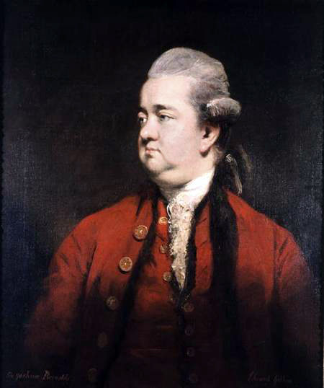

Slide 5
Úpadek a pád Římské říše
Edward Gibbon (1737 – 1794)
– britský historik, který se zabýval dějinami Římské říše:
– 1752: studoval v Oxfordu a experimentoval s náboženstvím (katolické, protestantské)
s křesťanstvím se úplně rozešel (velký kritik)
– 1763: v Paříži se setkal s Denisem Diderotem a d´Alembertem a pak
odjel do Říma, kde se rozhodl, že napíše dějiny Římské říše
– 1770: po smrti svého otce se odstěhoval do Londýna a jako šlechtic se
zúčastnil několika zasedání parlamentu
– 1776 až 1788: vyšlo 6 dílů Úpadku a pádu Římské říše (polemiky)
– 1783: žil opět v Lausanne
– 1794: po návratu do Anglie zemřel
– Úpadek a pád Římské říše: v knize shrnul základní principy a chování společnosti,
– další studie: ke starším anglickým dějinám
politické dějiny švýcarské republiky
dějiny Medicejů

Slide 6
1. Valná většina obyvatel preferovala zábavu před prací.
2. Tradiční role otců jako živitelů rodiny byla zpochybňována, rozvrácené vztahy, svobodně žijící matky bez otců.
3. Bohatí pečovali o domácí mazlíčky více než o svoje staré rodiče.
4. Bezobsažnost literatury a umění, plytká zábava, úroveň vzdělání klesala.
5. Nevkusná umělecká díla (dekadentní – úpadková).
6. Vojenská služba byla odmítána, zpochybňována a vysmívána (nakonec zrušena; najímni žoldnéři).
7. Pracující zesměšňováni, vzorem pokrytci, populisté, pochybní umělci. Lidé nepracují, protože stát se o ně vždy postará.
8. Daňové zatížení obyvatelstva roste. Lidé odmítají pracovat, protože stát se o ně vždy nějak postará.
9. Vysoké dně a státní dluh (nesplatitelné půjčky).
10. Vysoké náklady na výrobu a pěstování plodin (konkurence statkářů, dovou ze satelitních zemí).
11. Rozkrádání státního majetku (malá postižitelnost)
12. Početí a výchova dětí je vnímáno jako obtěžující, klesá porodnost.
13. Mechanizmy chránící poctivé před podvodníky selhávají.
14. Veřejné funkce předmětem kupčení a zisku (úplatky).
15. Předky prověřené hodnoty zesměšňovány (čest, zodpovědnost, smysl pro povinnost, pracovitost, dobročinnost, aj.).
16. Šířil se cynismus. plýtvání, nestřídmost, znevažování znalostí, dovedností a poctivé práce.
19. Politikové nadbíhali lůze, která si vynucovala zábavu a státní podpory (chléb a hry).
20. Příliv cizinců, nespokojenost občanů, lůza si vynucovala zábavu a státní podpory (chléb a hry).

Slide 7
Příčiny úpadku
Invaze barbarů – 3. stol: Gótové a kmeny ze Zadunají překročily Dunaj napadaly provincie (Moesii, Thrákii a Dákii)
rozvrácení severního limitu, pokles bezpečnosti
– 395: první vpád na území římské říše: Hunové vyplenili Thrákii a Dalmácii
– 410: Vizigóti zpustošili Řím
– 476: Odoaker z kmene Skirů uchopil vládu a politická moc se přesunula do východní části
– hospodářský regres: vlastnictví půdy ovládla úzká vrstva elity (méně než 1% společnosti)
úpadek měst a řemesel (příliv levného zboží)
kolonát: výrazné omezení osobních svobod (zákaz stěhování rolníků)
pronájem půdy (pacht) vedl k růstu ploch neobdělané půdy (poplatky)
Géza Alföldy – maďarský historik: absence skutečné střední vrstvy
výrazné majetkové rozdíly (bohatí latifundisté x chudí)
bohatí se stěhují na své statky (v jižní Itálii)

Slide 8
Kulturní centra v Evropě
Židovská diaspora – z řec. diaspora: rozptýlení, rozesetí
– 70 n. l.: odchod z Palestiny po zničení druhého chrámu na Chrámové hoře
(950 př. n. l.: první chrám postavil král Šalamoun na Chrámové hoře)
– centrum: Jeruzalém (hebrejština)
Latinská (západní) kultura
– románská, germánská a západoslovanská etnika
– 395: rozdělení římské říše mezi syny Theodosia I. Velikého
Honorius: Západořímská (395–476)
Arcadius: Východořínská (476–1453: dobyta Mehmedem II. Fátihem)
– centrum: Řím (latina)
Byzantsko-slovanská (východní) kultura
– východní, jihovýchodní a maloasijská etnika
– staroslověnština nebo řečtina
– centrum: Konstantinopol 324: vybudoval Konstantin na místě řecké osady Byzantion
Islámská (arabská) kultura
– Arabové po Mohamedově smrti († 632) pronikli na Pyrenejský poloostrov: Córdobský chalífát
– 711: umajjovský chalífa Tárik ibn Zijád (Džebel al Tarik) obsadil Gibraltar a porazil Vizigóty u Quadelete
– 732: Poitieres: francký majordomus Karel Martel porazil muslimská vojska
– 1492: Grenada: dobyta zpět vojsky Isabely Kastilské a Ferdinanda II. Aragonského

Slide 9
Monoteistické náboženské systémy
Judaismus – z hebr. Jehudi, Jehudim (Žid, Židé), podle Judy, vůdce jednoho z 12 hebrejských kmenů
– starozákonní biblické náboženství uctívající boha Jahve (stvořitele světa)
– synagoga: židovský svatostánek; rabín – znalec Tóry, práva a tradic
Křesťanství – z lat christianos (stoupenec Krista), učení Ježíše z Nazaretu (Mesiáše) a jeho učedníků, uctívání svatých
– věrouka křesťanské církve vychází z Bible; první biskup: sv. Petr (posloupnost papežů)
– 313: legalizováno tzv. Milánským reskriptem za císaře Konstantina I. Velikého
– 391: za Theodosia I. vyhlášeno státním náboženstvím (zákaz pohanských kultů)
5 církevních patriarchátů (jednotek): římský, cařihradský, alexandrijský, antiochejský a jeruzalémský
Pravoslaví – 1054: Velké schizma – rozdělení na západní římskokatolickou a východní řeckokatolickou pravoslavnou
– nárok papeže na jurisdikci v jižní Itálii pod konstantinopolským patriarchátem
– věroučné a liturgické rozdíly: ortodoxní (řec. orthos: pravdivý, doxa: učení), ikony
Islám – z arab. islám (odevzdání se Bohu/Aláhovi); 622: přesídlení proroka Mohameda do Mediny, jemuž Bůh zjevil Korán;
Sunna (Mohamedovy činy a slova), náboženské poutě
– mešita: islámský svatostánek; muslim: stoupenec islámu (ten, kdo se Bohu podřizuje)

Slide 10
Hebrejská Bible (Tanach)
3 oddíly:
1. Tóra (Zákon) – Pentateuch: 5 knih Mojžíšových (54 oddílů): čte se každou sobotu v synagogách
– líčí stvoření světa, Boží smlouvu s Abrahamem a jeho potomky, exodus z Egypta,
zjevení na hoře Sinaj (Desatero), putování Izraelitů pouští a vstup do Zaslíbené země
– předávala se ústně dokud její obsah nebyl zapsán po zničení Druhého chrámu v roce 70 n. l.
2. Texty proroků (Nevi‘im) – tzv. Přední: Jozue, Soudců, Samuel, Královská); Zadní/Velcí – Izaiáš, Jeremiáš, Ezechiel
– tzv. 12 Malých: Ozeáš, Jóel, Ámos, Abdijáš, Jonáš, Micheáš, Nahum, Abakuk, Sofoniáš,
Ageus, Zachariáš, Malachiáš
3. Spisy (Ktuvim) – knihy Žalmů, Přísloví, Jób, Píseň písní, Růt, Kohelet, Pláč, Ester, Letopisy, Daniel, Ezdráš, Nehemjáš,
apokryfy (texty nezařazené do bible)
Talmud (hebr. poučení, nauka) – komentáře k Hebrejské bibli: předpisy a tradice v Tóře (jeruzalémský a babylonský)
– Mišna: ústní zákony uspořádané rabim Jehudou Hanasim (2. stol. n. l.)
– Gemara: diskuse o Mišně sepsané skupinou rabínů (3. stol. – 6. stol. n. l.)
Responsa – židovské „zvykové právo“
Komentáře k Talmudu – díla rabínů z 12. – 14. stol.
Kodexy právních (halacha) předpisů – uspořádané tematicky; 8. – 17. stol.

Slide 11
Bible – Písmo svaté (lat. Scriptura sacra)
Spisy, které židé a křesťané považují za posvátné slovo Boží (kánon – pravidlo, apokryf – skrytý)
Bible. Písmo svaté Starého a Nového zákona. Ekumenický překlad. 1985. Praha: Ekumenická rada církví.
Biblos – řec. papyrový svitek (výrobou proslulo fénické město Gebal, zvané Byblos)
– 3. stol.: překlad do řečtiny (septuaginta)
– 4/5. stol.: překlad sv. Jeronýma do latiny (tzv. Vulgata)
Starý zákon – lat. Vetus Testamentum, tzv. Hebrejská bible: první část bible převzatá judaismu
– líčí vznik světa a historii Abrahámova potomstva, vyvoleného Bohem k záchraně lidstva
– Tóra či 5 knih Mojžíšových (Pentateuch: Genesis, Exodus, Leviticus, Numeri, Deuteronomium),
spisy a prorocké knihy (v hebrejštině, aramejštině)
Nový zákon – lat. Novum testamentum líčí život a smrt Ježíše z Nazaretu (Evangelium – slovo zjevené Bohem)
– 27 knih sepsaných 50 – 150 n. l.; jako závazný soubor (kánon) uspořádány ve 2. – 4. stol.
– obsah: čtyři evangelia (Matouš, Marek, Lukáš, Jan), skutky apoštolů, listy apoštola Pavla křesťanským
obcím, kázání Pavlovi, Petrovi, Janovi a Jakubovi, kniha Zjevení, Janova (Apokalypsa)

Slide 12
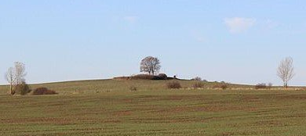
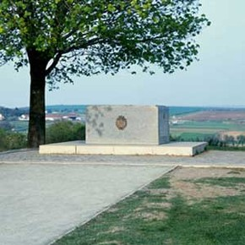
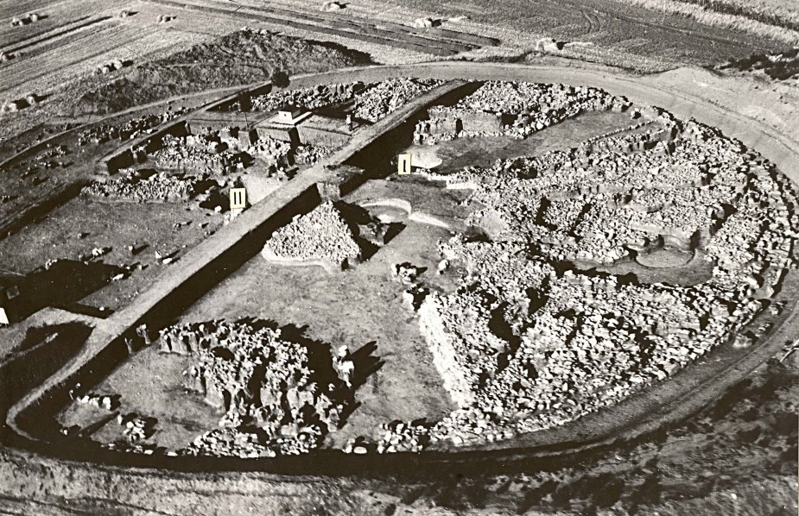
První projevy křesťanství
Langobardi – původ: dolní Labe (Bardengau u Lüneburku)
– poč. 6. stol.: ovládli jižní Moravu a vých. část Dolního Rakouska
– pol. 6. stol.: osídlení se rozšířilo na střední Moravu
– 2. pol. 6. stol.: osídlení se stahuje k Dunaji: tlak Slovanů a Avarů
– 568: odešli do Itálie (založili stát s centrem v Pávii; Lombardie)
král Alboin přijímá křesťanství
– 774: Langobardská říše byla zničena Franky
Žuráň u Brna – 1853: uměle navršený kopeček rozorán majitelem
1948–1950: výzkum Josef Poulík
poč. 6. stol.: pohřby starší herulský, mladší langobardský
– Mauzoleum: Ø 65 m, v. 14 m (s vnější kamennou zdí)
HI: 4,5 m x 4,5 m: vykradený (pohřby koní)
HII: 4,9 x 6,7 m, hl. 6 m: vykradený
zlomky skleněného poháru
Žuráň
1805: bitva u Slavkova
Mauzoleum

Slide 13
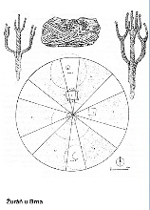
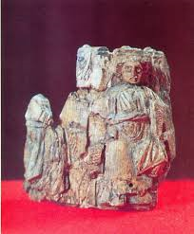
Žuráň – Hrob II: skelet 40leté ženy se zbytky textilie
a koňskými postroji(?)
– slonovinová pyxida: schránka na ozdoby a
toaletní předměty
(na ostatky nebo relikvie)
– starokřesťanské výjevy: apoštolové Petr a Pavel
Kristův zázrak na svatbě
v Káni Galilejské
– první pol. 6. stol.: vyrobena v Konstantinopoli (?)

Slide 14
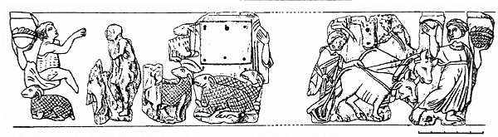
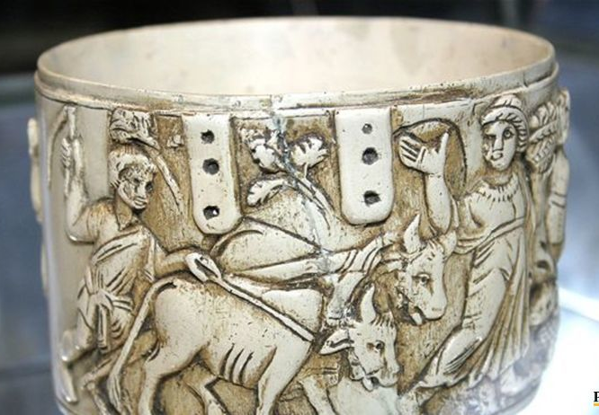
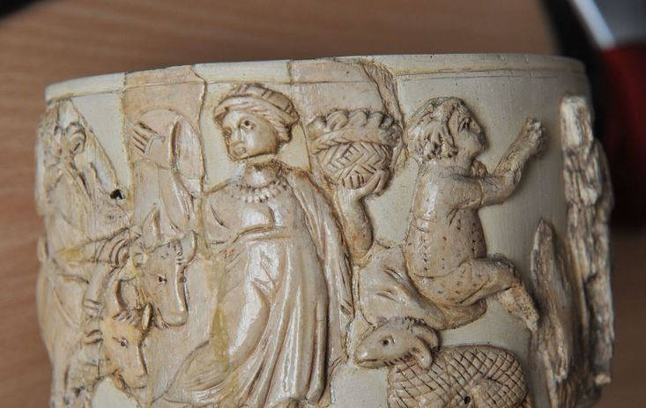
Pyxida z Čierných Kĺačian
– 1974: náhodný nález
– první pol. 6. stol.
– pastýřský výjev: byzantský dar
– M. Vančo: starokoptská dílna
Tuchoměřice – 6. stol.: kultovní objekt (? )
dřevěná lichoběžníková stavba s apsidou na opukovém základu
(19,5x10x14,5 m)

Slide 15
Prameny
1. Písemné, kartografické, ikonografické (obrazové):
– písemné prameny: edice (Codexy aj.), archiválie farních úřadů (Kroniky, inventáře, účty, matrika)
Václav Vladivoj Tomek: Registra desátků papežských (RDP)
František Antonín Tingl a Josef Emler: Konfirmační knihy (LC), pro léta 1354 – 1436
Erekční knihy (LE), pro léta 1358 – 1602 (donace kostelům)
– literatura: monografie, články, soupisy uměleckých památek, encyklopedie
Cyril Jan Karel Rohn: 1774–1777 4 svazky dějin kostelů
Antiquitas ecclesiarum, capellarum et monasteriorum, aliarumque aedium sacrarum
(kraj Boleslavský, Kouřimský, Královéhradecký, Žatecký)
Jaroslav Schaller: 1785–1797 Topographie des Königreichs Böhmen
Johann Gottfried Sommer: 1833–1849 Das Königreich Böhmen, statistisch-topographisch dargestellt
katalogy kněží jednotlivých diecézí (Catalogus universi cleri…) vydávané každoročně od pol. 18. stol.
Katalog Arcibiskupství pražského, Katalog Biskupství litoměřického (na internetu)
Christian Plodek: 1888: Církevní mapa Království českého, 1:200 000, Praha.

Slide 16
Jan Karel Rohn: 1774–1777 4 sv. dějin kostelů – kraj Boleslavský, Kouřimský, Královéhradecký, Žatecký
Jaroslav Schaller: 1785–1797 Topographie des Königreichs Böhmen
Johann Gottfried Sommer: 1833–1849 Das Königreich Böhmen, statistisch-topographisch dargestellt
katalogy kněží jednotlivých diecézí (Catalogus universi cleri…): vydávané každoročně od pol. 18. stol.
Katalog Arcibiskupství pražského, Katalog Biskupství litoměřického (na internetu)
– Kartografické prameny: Klaudyánova mapa Čech z roku 1518 (konfese měst)
Müllerova mapa Čech z roku 1722
mapa I. vojenského mapování z 2. pol. 18. stol.
mapy stabilního katastru z let 1826–1843
mapy II. vojenského mapování z let 1842–1852
mapy III. vojenského mapování z let 1877–1880
– Ikonografické prameny: Jan Willenberg veduty z 16/17. stol.
Jan Antonín Venuto ve vídeňské Národní knihovně uloženo 399 akvarelových vedut
1824 darovány císaři Františku I. při návštěvě Hradce Králové

Slide 17
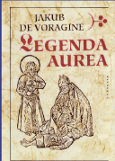
Hagiografie (řec. hagios – svatý, grafeín – psáti)
Životopisy světců a mučedníků:
a) mučednická akta – „Acta martyrum“ (martyr - řec. svědek)
– soudní protokoly z procesů s pronásledovanými křesťany
b) legendy – vyprávění o životě, skutcích, zázracích a mučednické smrti
církevních světců (Život sv. Antonína od Athanasia)
– presentovaly nejrůznější hrdiny (poustevníky, putující mnichy),
kteří byli líčeni jako hrdinové, pokoušení ďáblem, nad nímž
zvítězili, a proto byli hodni následování.
Legenda aurea – Zlatá legenda: sbírka životopisů svatých a traktátů
k církevním svátkům sepsaná v r. 1260 italským
dominikánským mnichem Jakubem de Voragine
Acta sanctorum – Životy svatých: vydávané tiskem od 16. stol.
– sestavovány od středověku jako sbírky hagiografické literatury
– obsahovaly seznamy svatých s životopisy

Slide 18
2. Hmotné prameny:
Sakrální architektura – hmotný projev kultovní složky náboženství, jehož pomocí člověk komunikuje
s nadpřirozeným světem (lat. cultus.: uctívání)
– zahrnuje studium ideových, sociálních, umělecko-historických, teologických,
liturgických, sociologických a antropologických projevů na základě
společensko-historického, politického a kulturního vývoje
– památky eviduje Památkový katalog NPÚ: Ústřední seznam kulturních
památek
Sakrální objekty – tzv. velké: kostely a kláštery včetně interních a externích zařízení
(konventy, kolegia, konvikty, hospodářské budovy, špitály
– tzv. malé (v krajině): zvonice, kapičky, boží muka, kalvárie, kříže, hřbitovy
sochy (morové, mariánské, trojiční),
– mobiliář: vybavení – oltáře, obrazy, křtitelnice, sochy, křížové cesty, zvony
liturgické předměty – paténa, kalich, ciborium, kropenka, kadidelnice,
monstrance

Slide 19
Literatura:
Boháč, Z. 1999: Atlas církevních dějin českých zemí 1918–1999. Kostelní Vydří.
Unger, J. 2002: Pohřební ritus a zacházení s těly zemřelých v českých zemích (s analogiemi i jinde v Evropě) v 1.–16. století. Brno.
Kuča, K. 1996–2011: Města a městečka v Čechách, na Moravě a ve Slezsku. Díl I–VIII. Praha.
Marethová, B. 2008: Příspěvek k poznání raně středověkých pohřebišť (zvyk ukládání mincí do hrobů), Studia med. Prag.,. 8, 7–44.
Nováček, K. 2010: Kladrubský klášter 1115–1421. Osídlení – architektura – artefakty. Praha.
Hledíková, Z. 2010: Svět české středověké církve, Praha.
Lavička, R.–Šimůnek, R. 2011: Městský farní kostel ve středověkých Čechách. Trhové Sviny 1280–1520. ČB.
Čechura M. 2012: Zaniklé kostely Čech. Praha.
Poche, E. a kol. 1977–1982: Umělecké památky Čech. Svazek I–IV. Praha.
– internetové databáze: Czech Medieval Sources online: https://sources.cms.flu.cas.cz/src/index.php
Církevní mapy: https://www.cirkevnimapy.cz
Kostely a církevní stavby v České republice: http://www.kostelycz.cz
Historické hřbitovy: http://cimiterium.cz
Monasterium.net: https://www.monasterium.net/mom/homeitovy: http://cimiterium.cz
StaréMapy.cz: https://www.staremapy.cz

Slide 20
Profánní – lat. profanus = jsoucí mimo svatyni, znesvěcený, bezbožný, nečistý
– oblast v lidském životě spojená se zajištěním existence: materiální svět
Sakrální – lat sacer = posvátný, svatý, zasvěcený
– vyšší smysl nebo projev Boží vůle: nemateriální oblast
Vztah materiálního a nemateriálního – dichotomie: řec. dicha = nadvakrát, tome = řez
– rozdělení na tělesné a duševní, světské a duchovní, světské a posvátné
– oddělení fyzické a duchovní sféry je spojováno s vyhnáním z ráje
a trestem za prvotní hřích
Homo religius (náboženský člověk) – víra se promítala do všech sfér lidského konání a provázela člověka
od narození po smrt
– zahrnovala všechny vrstvy společnosti
– církev (lat. lat. ecclesia = shromáždění): společenství křesťanů

Slide 21
Církevní objekty
Kostely – svatostánky, kde se hlásalo slovo boží, postupně centra farností
– funkce liturgická (bohoslužebná), kazatelská, poskytování svátostí: křty, sňatky, poslední pomazání
– 12/13. stol.: vznik sítě vesnických farních kostelů
– archeologicky doložitelné: mešní obřady: oltář (lat. mensa – stůl)m předměty (kalich, patena aj.)
křty: křtitelnice (nádržka se svatou vodou – piscina sacra: bazilika sv. Jiří)
pohřby: v kryptách příslušníci šlechty, fundátoři, církevní hodnostáři
– půdorys: jedno i vícelodní, věže – na západní straně, presbytář (kněžiště) s oltářem – na východní
– románské: opěrné pilíře: čtvercové, obdélné
empora: u vlastnických kostelů – vyvýšená tribuna pro šlechtu (bazilika v Živhošti)
– gotické: lomené oblouky, opěrné pilíře - lichoběžníkové
Patrocínia – zasvěcení kostela některému ze světců
– předrománské kostely na hradištích: sv. Kliment
– románské kostely před pol. 12. stol.: sv. Gothard a mladší sv. Havel
– románské kostely 12. až 1.pol. 13. stol.: sv. Jakub a Martin (kolonizace)

Slide 22
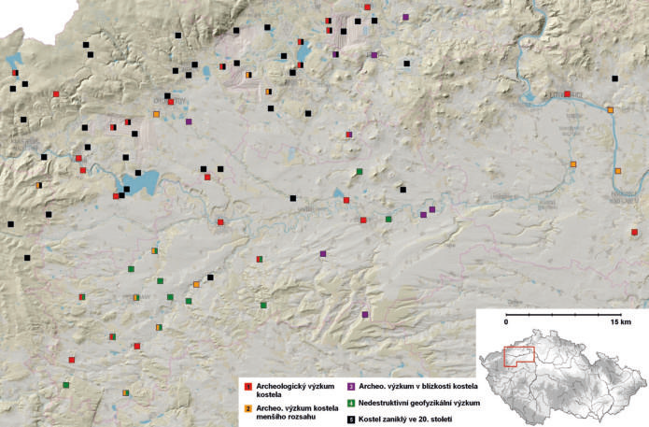
Mapa archeologických výzkumů kostelů v oblasti širšího středního a dolního Poohří:
1 – archeologické výzkumy většího rozsahu v interiéru či v bezprostřední blízkosti exteriéru stavby (několik sond, plošný výzkum při rekonstrukci apod.), 2 – plošně omezené archeologické výzkumy v interiéru či bezprostřední blízkosti exteriéru stavby (jedna sonda, drobnější výkop apod.), 3 – výzkumy v blízkosti kostela postihující objekty související se sakrální stavbou (např. hřbitov, obvodový příkop, objekt fary apod.), 4 – nedestruktivní geofyzikální výzkumy, 5 – kostely zaniklé v průběhu 20. století (stav výzkumu ke konci roku 2021; bez náhodných nálezů a nedokumentovaných akcí před r. 1950).
Zdroj podkladové mapy:
https://ags.cuzk.cz/geoprohlizec/; úprava: V. Peksa.

Slide 23
Funerální (pohřební) památky
Antika – 450 př. n. l.: Zákon 12 desek: soupis římského zvykového práva
– pohřbívání lidských ostatků mimo sídliště (oddělení zóny živých a mrtvých; profanum – sacrum)
– pohřebiště ve vyhrazených okrscích kolem cest a měst
– kolumbária (exhumace – žehem)
– katakomby (inhumace – kostrově), ve starokřesťanském období bohoslužby
– Řím: ve Svatopeterském chrámu pohřbeny ostatky sv. Petra (vzor)
7. stol.: v souvislosti s kultem relikvií pod oltářem (od 12. stol. relikvie na oltáři)
Středověk – křesťanská tradice kostrového pohřbívání spojená s vírou ve Zmrtvýchvstání
– od 5. stol.: v posvěcené půdě kolem kostela, výjimečně uvnitř
– od 8. stol.: na velkomoravských centrálních hradištích
– od 11. stol.: zakládání venkovských kostelů
– od 12. stol.: zánik řadových pohřebišť a vznik kostelních hřbitovů
– poč. 16. stol.: přesuny hřbitovů mimo města (epidemie, sanitární důvody)

Slide 24
Hřbitovy – ohrazeny zdí: vymezení vysvěceného prostoru
– pohanské přežitky: obolus mrtvých (charónova mince)
proti tzv. Břetislavovy dektery (1035-55)
Náhrobky – sepulkrální (náhrobní) památky (lat. sepulcrum, hrob)
– 11. a 12. stol.: nejstarší na řadových pohřebištích
ploché kameny, někdy se značkami (šipky, kříže)
– měly bránit nebožtíku v návratu mezi živé
Sarkofágy – chránky z jednoho kusu kamene s víkem pro výjimečné pohřby
– v kostelích kláštera ve Velehradu, Nepomuku
Relikviáře – schránky na uchovávání ostatků svatých či předmětů spojených s utrpením Krista
– zhotovovány na zakázku od 4. stol., rozkvět 12. a 13. stol.

Slide 25
Osária – kostnice: Sedlec u Kutné Hory, Hallstatt u Salzburgu
– sběrné pohřebiště pro věší počet zemřelých
– počet pohřbených podle počtu určité kosti (pravý femur, pravý radius)
– Koválov u Žabčic – pod presbytářem krypta druhotně použitá jako kostnice
(180, celkově asi 300 jedinců)
– Pohořelice – Klášterka, Strachotín, Mušov, Brno – Petrov
Karnery – speciálně budované pohřební kaple s apsidou přiložené ke kostelu
– většinou dvoupodlažní: dole osárium
nahoře kaple pro máry s nebožtíkem
– vznikají před pol. 13. stol. Mstěnice, Staré Město, Podivín, Petronell, Mödling
– výzkum u hřbitovní kaple/karneru Všech Svatých v Kutné Hoře – Sedlci
(přes 1000 hrobů)

Slide 26
Kutná Hora – Sedlec, hřbitov u hřbitovní kaple/karneru Všech Svatých, sektor 20. Hromadný hrob. Tři úrovně koster uložených s ohledem na maximální využití prostoru hrobové jámy. Výjimku představuje zemřelý v nejvyšší úrovni, poloha na břiše s nepravidelně uloženýma rukama naznačuje, že byl do jámy vhozen. Foto P. Kindelman.

Slide 27
Výzkumy církevních památek
1880 – V. Schmidt: pohřby v zaniklém kostele sv. Kateřiny v Čejkách u Mladé Boleslavi
Antropologické rozbory – Jindřich Matiegka: 1895: na radu Niederleho připravil expozici pro
Národopisnou výstavu československou
– Aleš Hrdlička: – problematika historických populací (zakladatel historické demografie)
50. a 60. léta – odkrývána především velkomoravská církevní architektura a pohřebiště
– kostely ve Starém Městě u UH a v Mikulčicích s hrobkami: Josef Poulík
– Pohansko u Břeclavi (jednolodní): František Kalousek , rotunda: Jiří Macháček
70. a 80. léta – 1975: umělecko-historický průzkum románské architektury na Moravě (1000-1250)
– FF brněnské univerzity: Zdeněk Kudělka, Lubomír Konečný, Bohumil Samek
1978, 1981, 1983: studie ve Sbornících FFBU

Slide 28
Od 90. let – výzkumy kostelů a klášterů spojeny s opravami a úpravami (dlouhodobě zanedbaná údržba)
Výzkumy klášterů – Praha Strahov, Břevnov – 1965: V. Píša, 2023: dnes M. Tryml)
Sázava a Ostrov u Davle – P. Sommer
– Anežský klášter – A. Soukupová
– Hradisko u Olomouce – J. Kohoutek, Z. Čižmář
– Velehrad – M Pojsl, Z. Schenk
– Dolní Kounice – D. Merta, M. Peška
– Uničov – minoritský klášter s kostelem Povýšení sv. Kříže – J. P. Michna
– Opava – dominikánský klášter: V. Šikulová, P. Stabrava
– Plasy – pracovníci BPÚ Plzeň (Marcela Waldmannová)
Kostely – Vyšehrad – kapitulní chrám sv Petra a Pavla – B. Nechvátal
– Olomouc kostel sv. Václava na Dómském návrší – V. Dohnal, R. Zatloukal, M. Pojsl, J. P. Michna
– Opavsko – D. Prix
– Frýdlantsko – V. Belling, L. Kracíková

Slide 29
2018 – Středověká populace v centru a na venkově: Archeologie, bioarcheologie a genetika na
pohřebištích Pražského hradu, středních a východních Čech (ABG)
PH: u kostela Panny Marie na II. nádvoří, v Lumneho zahradě, hroby na III. nádvoří
Praha: u Prašného mostu, ve Střešovicích (Triangl)
vých. Čechy: benediktinský klášter v Podlažicích, pohřebiště u kostela v Lažanech u Skutče aj.
původně: projekt Archeosteon (výzkum genetiky Přemyslovců)
– analýzy: archeologické, antropologické
strava – izotopy uhlíku, dusíku a kyslíku
původ – izotopy stroncia
2001 – Chrudimsko a Pardubicko: systematický záchranný výzkum související s opravami kostelů
– zjištění nejstarších románských počátků (v románském období)
– 755 dokumentovaných hrobů
– prostředí: městské, vesnické, klášterní
– podobně zkoumány kostely na Kolínsku a Kutnohorsku:
výzkum u hřbitovní kaple/karneru Všech Svatých v Kutné Hoře – Sedlci: přes 1000 hrobů

Slide 30
Chrudimsko a Pardubicko. Mapa s vyznačením zkoumaných církevních staveb
a přilehlých hřbitovů.
1 – Přelouč, kostel sv. Jakuba; 2 – Pařížov, kostel sv. Máří Magdaleny; 3 – Běstvina, kostel sv. Jana Křtitele; 4 – Kostelec u Heřmanova Městce, kostel sv. Petra a Pavla; 5 – Jezbořice, kostel sv. Václava; 6 – Třebosice, kostel Povýšení sv. Kříže; 7 – Mikulovice, kostel sv. Václava; 8 – Chrudim, kostel Nanebevzetí P. Marie; 9 – Kočí, kostel sv. Bartoloměje; 10 – Hrochův Týnec, kostel sv. Martina; 11 – Práčov, kostel sv. Jakuba; 12 – Nasavrky, kostel sv. Jiljí; 13 – Chrast, místní část Chrašice, kostel sv. Martina; 14 – Chrast, kostel Nejsvětější Trojice; 15 – Podlažice, kostel sv. Markéty; 16 – Skuteč, kostel Nanebevzetí P. Marie; 17 – Lažany, kostel sv. Václava; 18 – Raná, kostel sv. Jakuba.
Vypracoval J. Frolík.

Slide 31
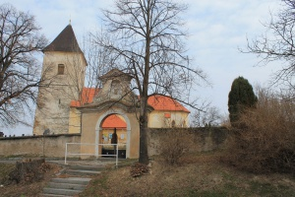
Kostel sv. Václava v Lažanech (okr. Chrudim)
Mapa stabilního katastru z r. 1839.
Náhrobky z 16. století v podlaze presbytáře. Foto: F. R. Václavík.

Slide 32
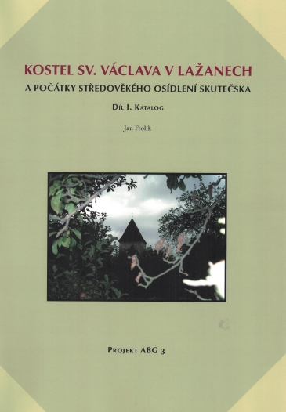
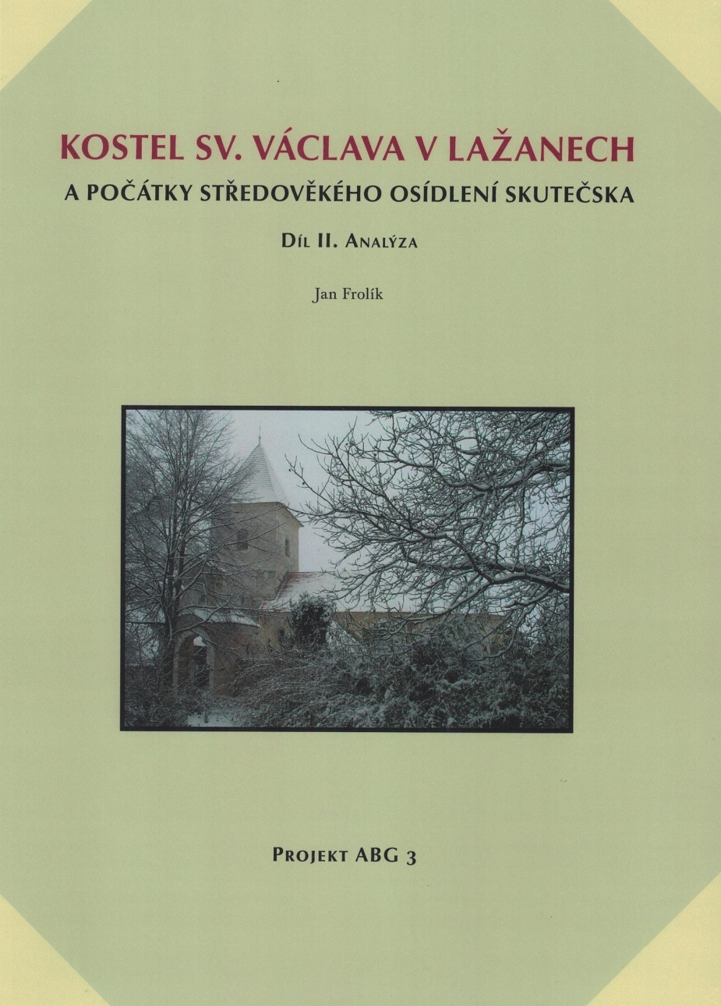
Gotický venkovský kostel
1349 – první zmínka o farním kostele
Katalog 118 hrobů z období 12./13. až 19. století s popisem nálezových okolností a hrobového inventáře.
Součástí nálezové situace je zaniklá kostnice ze 14.-16. století.
Terénní dokumentace ukazuje na složité stratigrafické vztahy na etážovém pohřebišti.

Slide 33
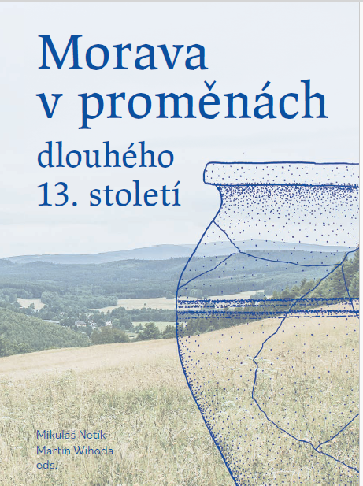

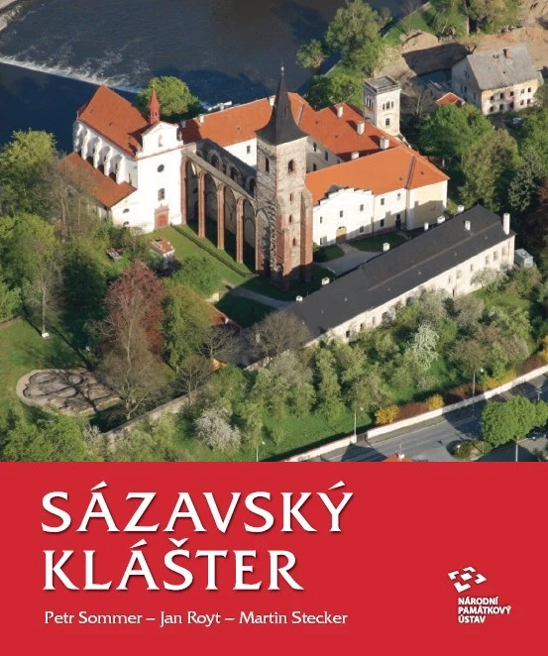
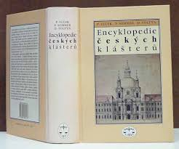
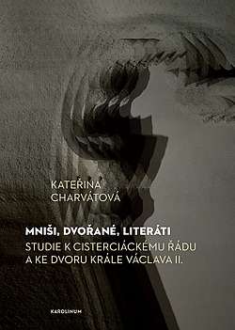
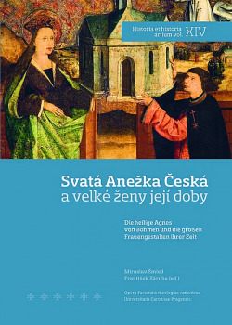
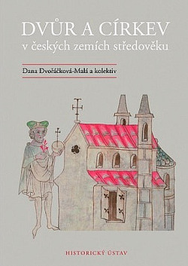
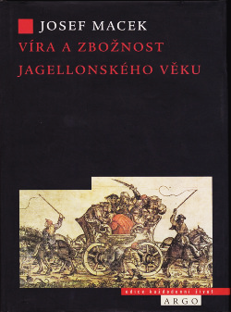

Slide 34
Literatura
Borkovský, I., 1975: Svatojiřská bazilika a klášter na Pražském hradě. Praha.
Břicháček, P., 1995: Příspěvek k dějinám milevského kláštera - svědectví archeologie,
Bibliotheca Strahoviensis 1/1995, 146 - 148.
Čechura, M., 2012: Zaniklé kostely Čech. Praha 2012.
2019: Počátky sakrální architektury v záp. Čechách. Kapitoly z církevní archeologie, dis. na ÚA FFUK, Prah. 2
Dragoun, Z. - Stehlíková, D., 1992: Archeologické a stavebně historické výzkumy v areálu prelatury Zbraslavského
kláštera v letech 1984 - 1989, Staletá Praha 22, 135–164.
Poláček, L., 2014: Velkomoravská církevní architektura. In: P. Kouřil (ed.), Velká Morava a počátky
křesťanství. Brno, 87–91.
Procházka, R., 1999: Archeologické výzkumy mendikantských klášterů v Brně, Pravěk NŘ, 277–296.
Sedlák, J., 2000: Architektura na Moravě a ve Slezsku za vlády lucemburských markrabat. In: 1350-1411,
Moravští Lucemburkové, 167–188.
Sommer, P., 1996: Sázavský klášter. Praha.
Unger, J., 2011: Odraz christianizace Moravy v archeologických pramenech. In Christianizace českých zemí ve
středoevropské perspektivě. Brnom 19-71.
Vlček, P. – Sommer, P. – Foltýn, D., 1997: Encyklopedie českých klášterů. Praha

